Slide 1
Proyecto Fitness Storage System
Brayan Estiven Epalza Guerrero.
Cesar Esteban Garzón Contreras.
Isabela Tapias Jiménez.
Jhon Sebastián Zamudio Ávila.
Sharol Nayibe Sáenz Salgado.

Slide 2

Objetivo General
Desarrollar un software web, encaminado al adecuado control y manejo de datos sobre clientes, instructores, pagos y rutinas, comunicación para el personal del gimnasio. Finalmente satisfacer las necesidades del cliente.

Slide 3

Objetivos específicos
Analizar cada uno de los requerimientos para el desarrollo del software web y verificar el prototipo mediante una prueba piloto para satisfacer las necesidades del cliente.
Diseñar un modelo de base de datos, con el fin de terminar los procesos manuales que ejercen actualmente y que puedan producir datos no verídicos.

Slide 4
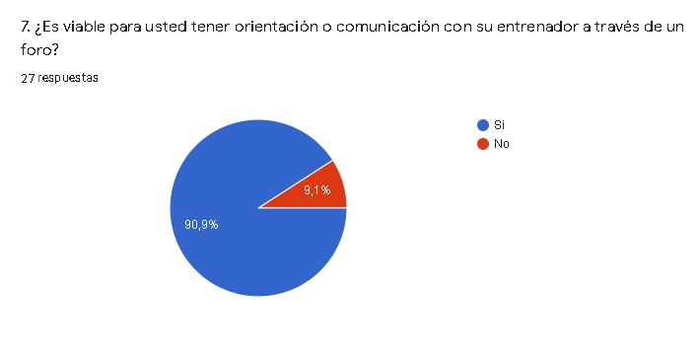
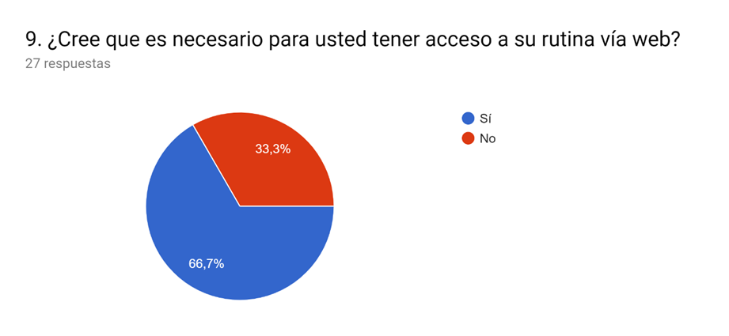
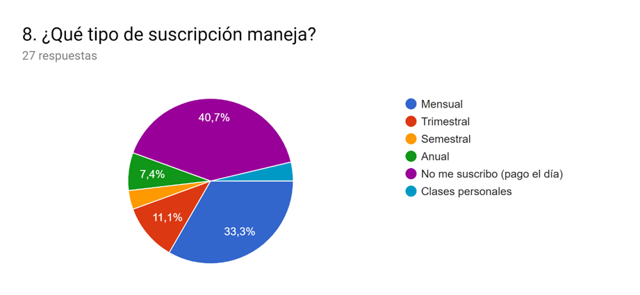
Estadísticas

Slide 5
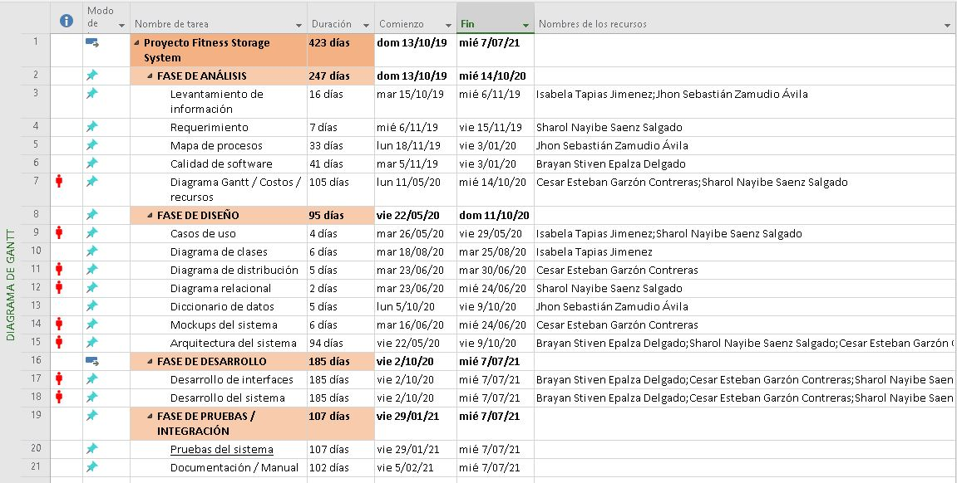
Diagrama de Gantt

Slide 6
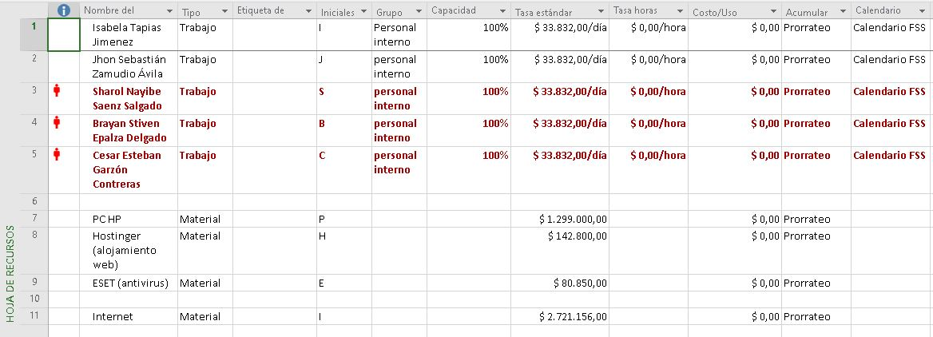
Hoja de recursos de Gantt

Slide 7
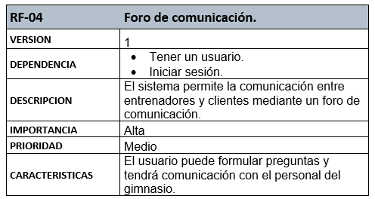
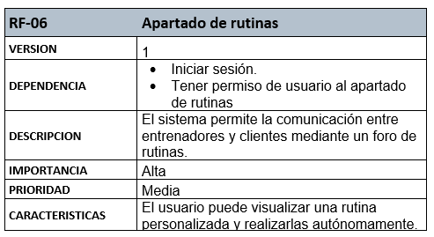
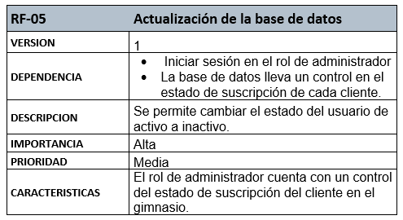
Requerimientos funcionales

Slide 8
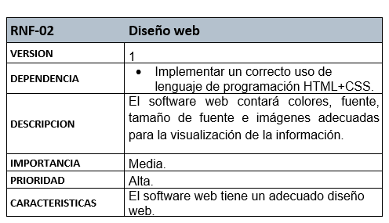
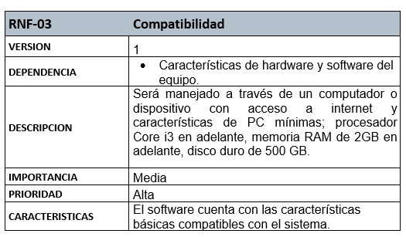
Requerimientos no funcionales

Slide 9
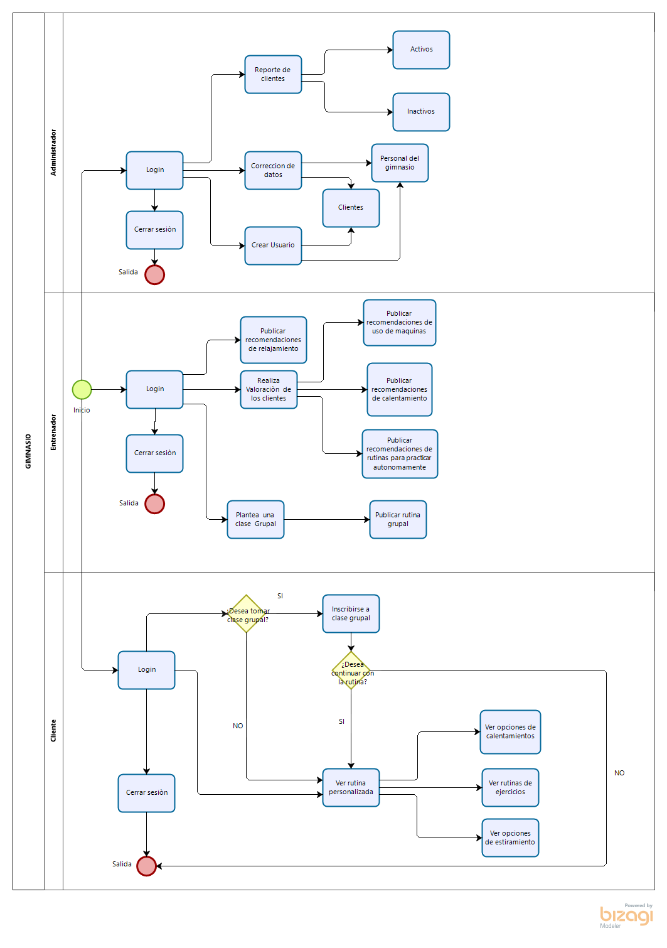
Mapa procesos

Slide 10
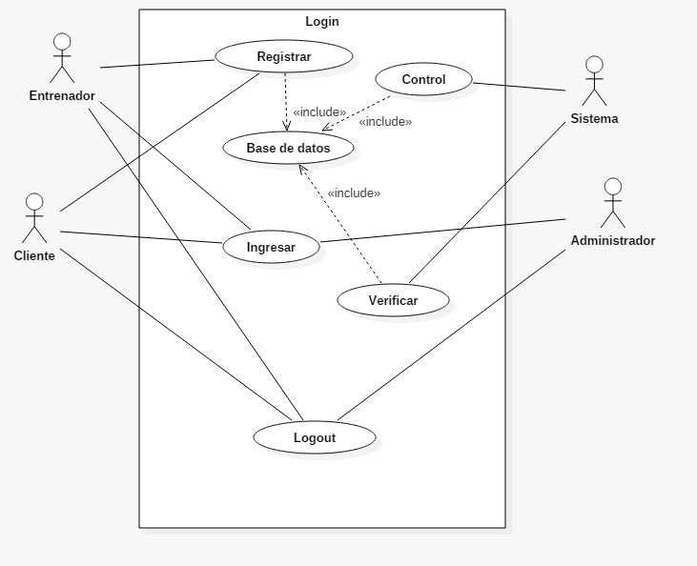
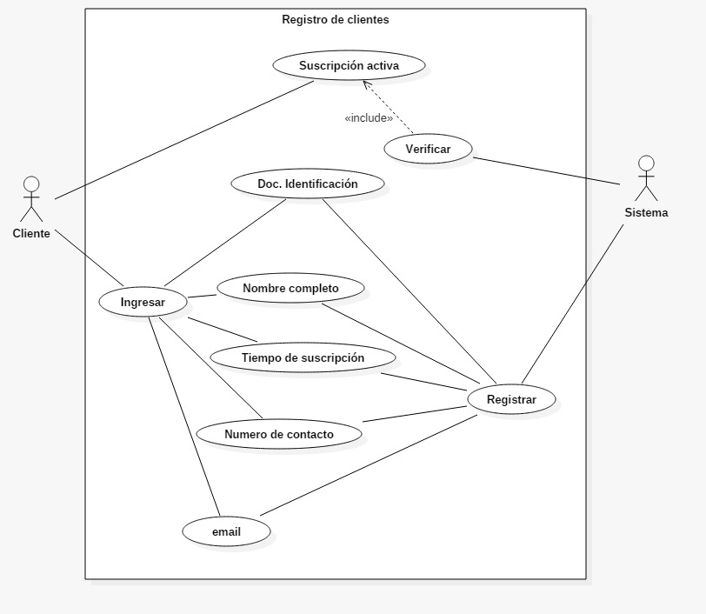
Casos de uso

Slide 11
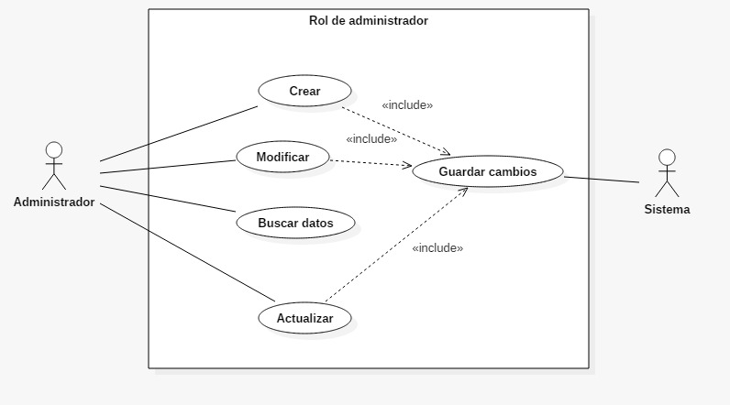
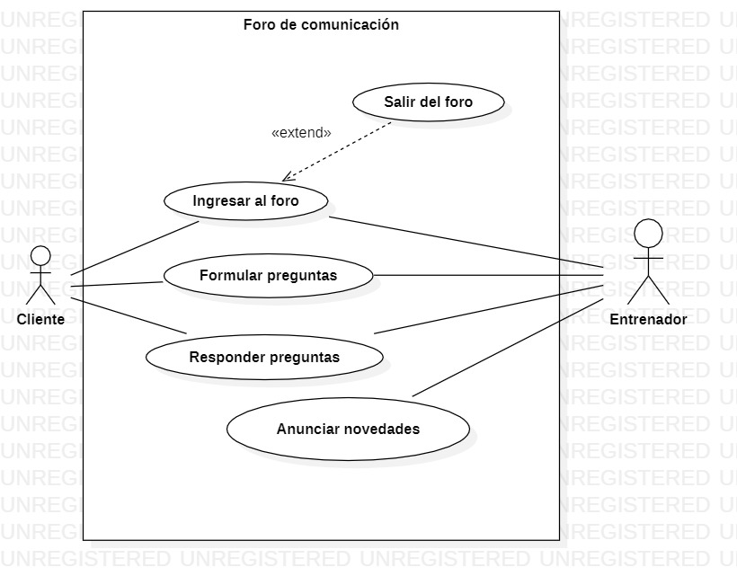
Casos de uso

Slide 12
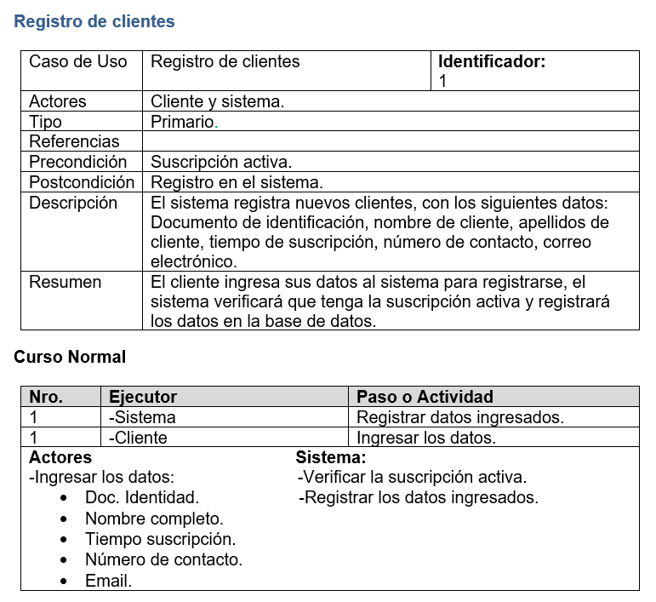
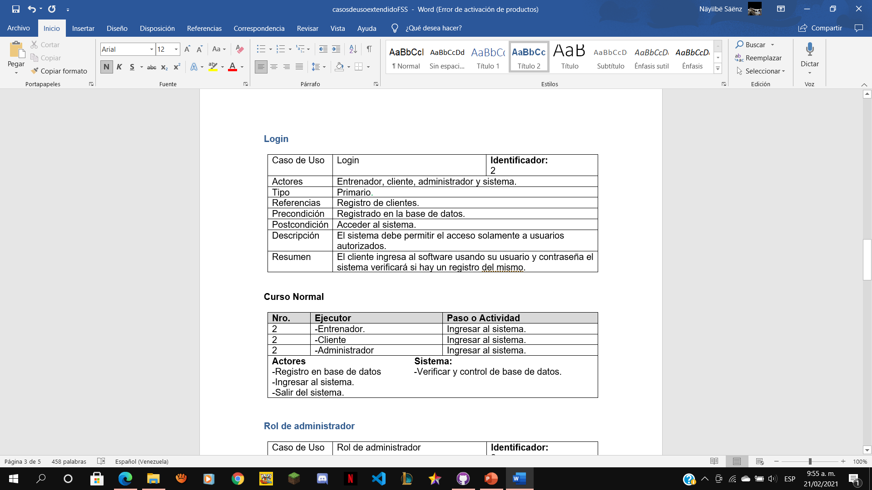
Casos de uso extendido

Slide 13
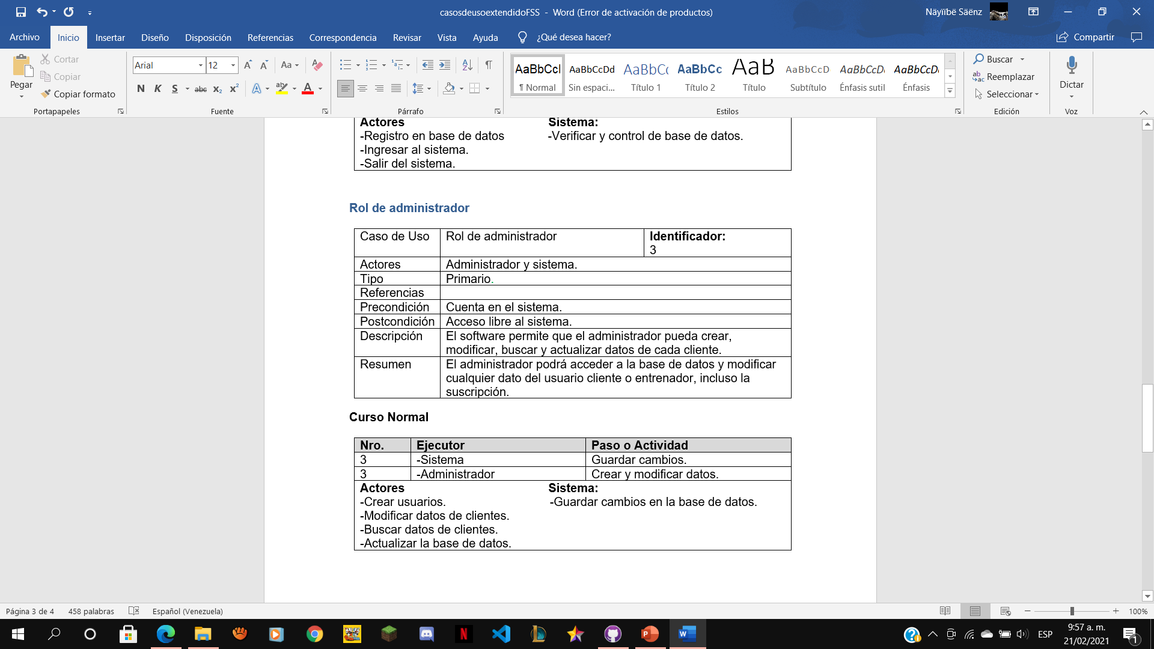
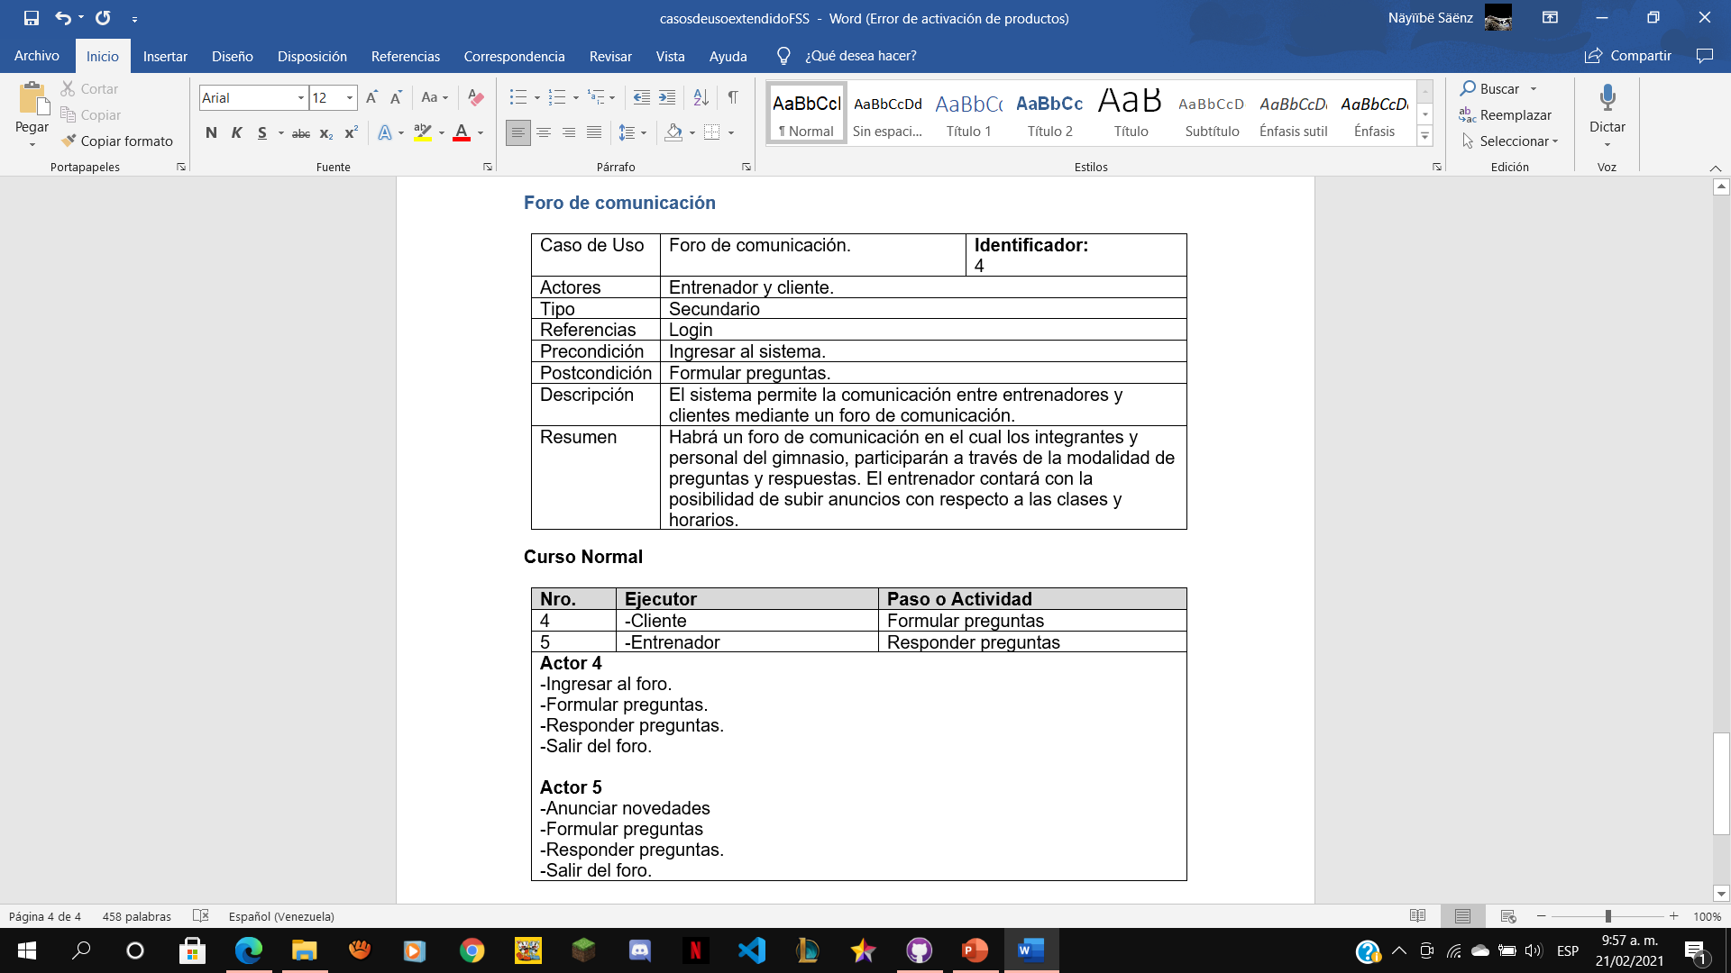
Casos de uso extendido

Slide 14
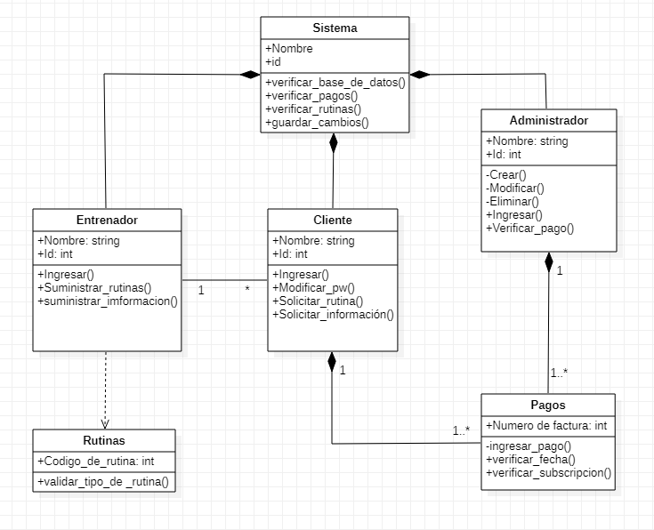
Diagrama de clases

Slide 15
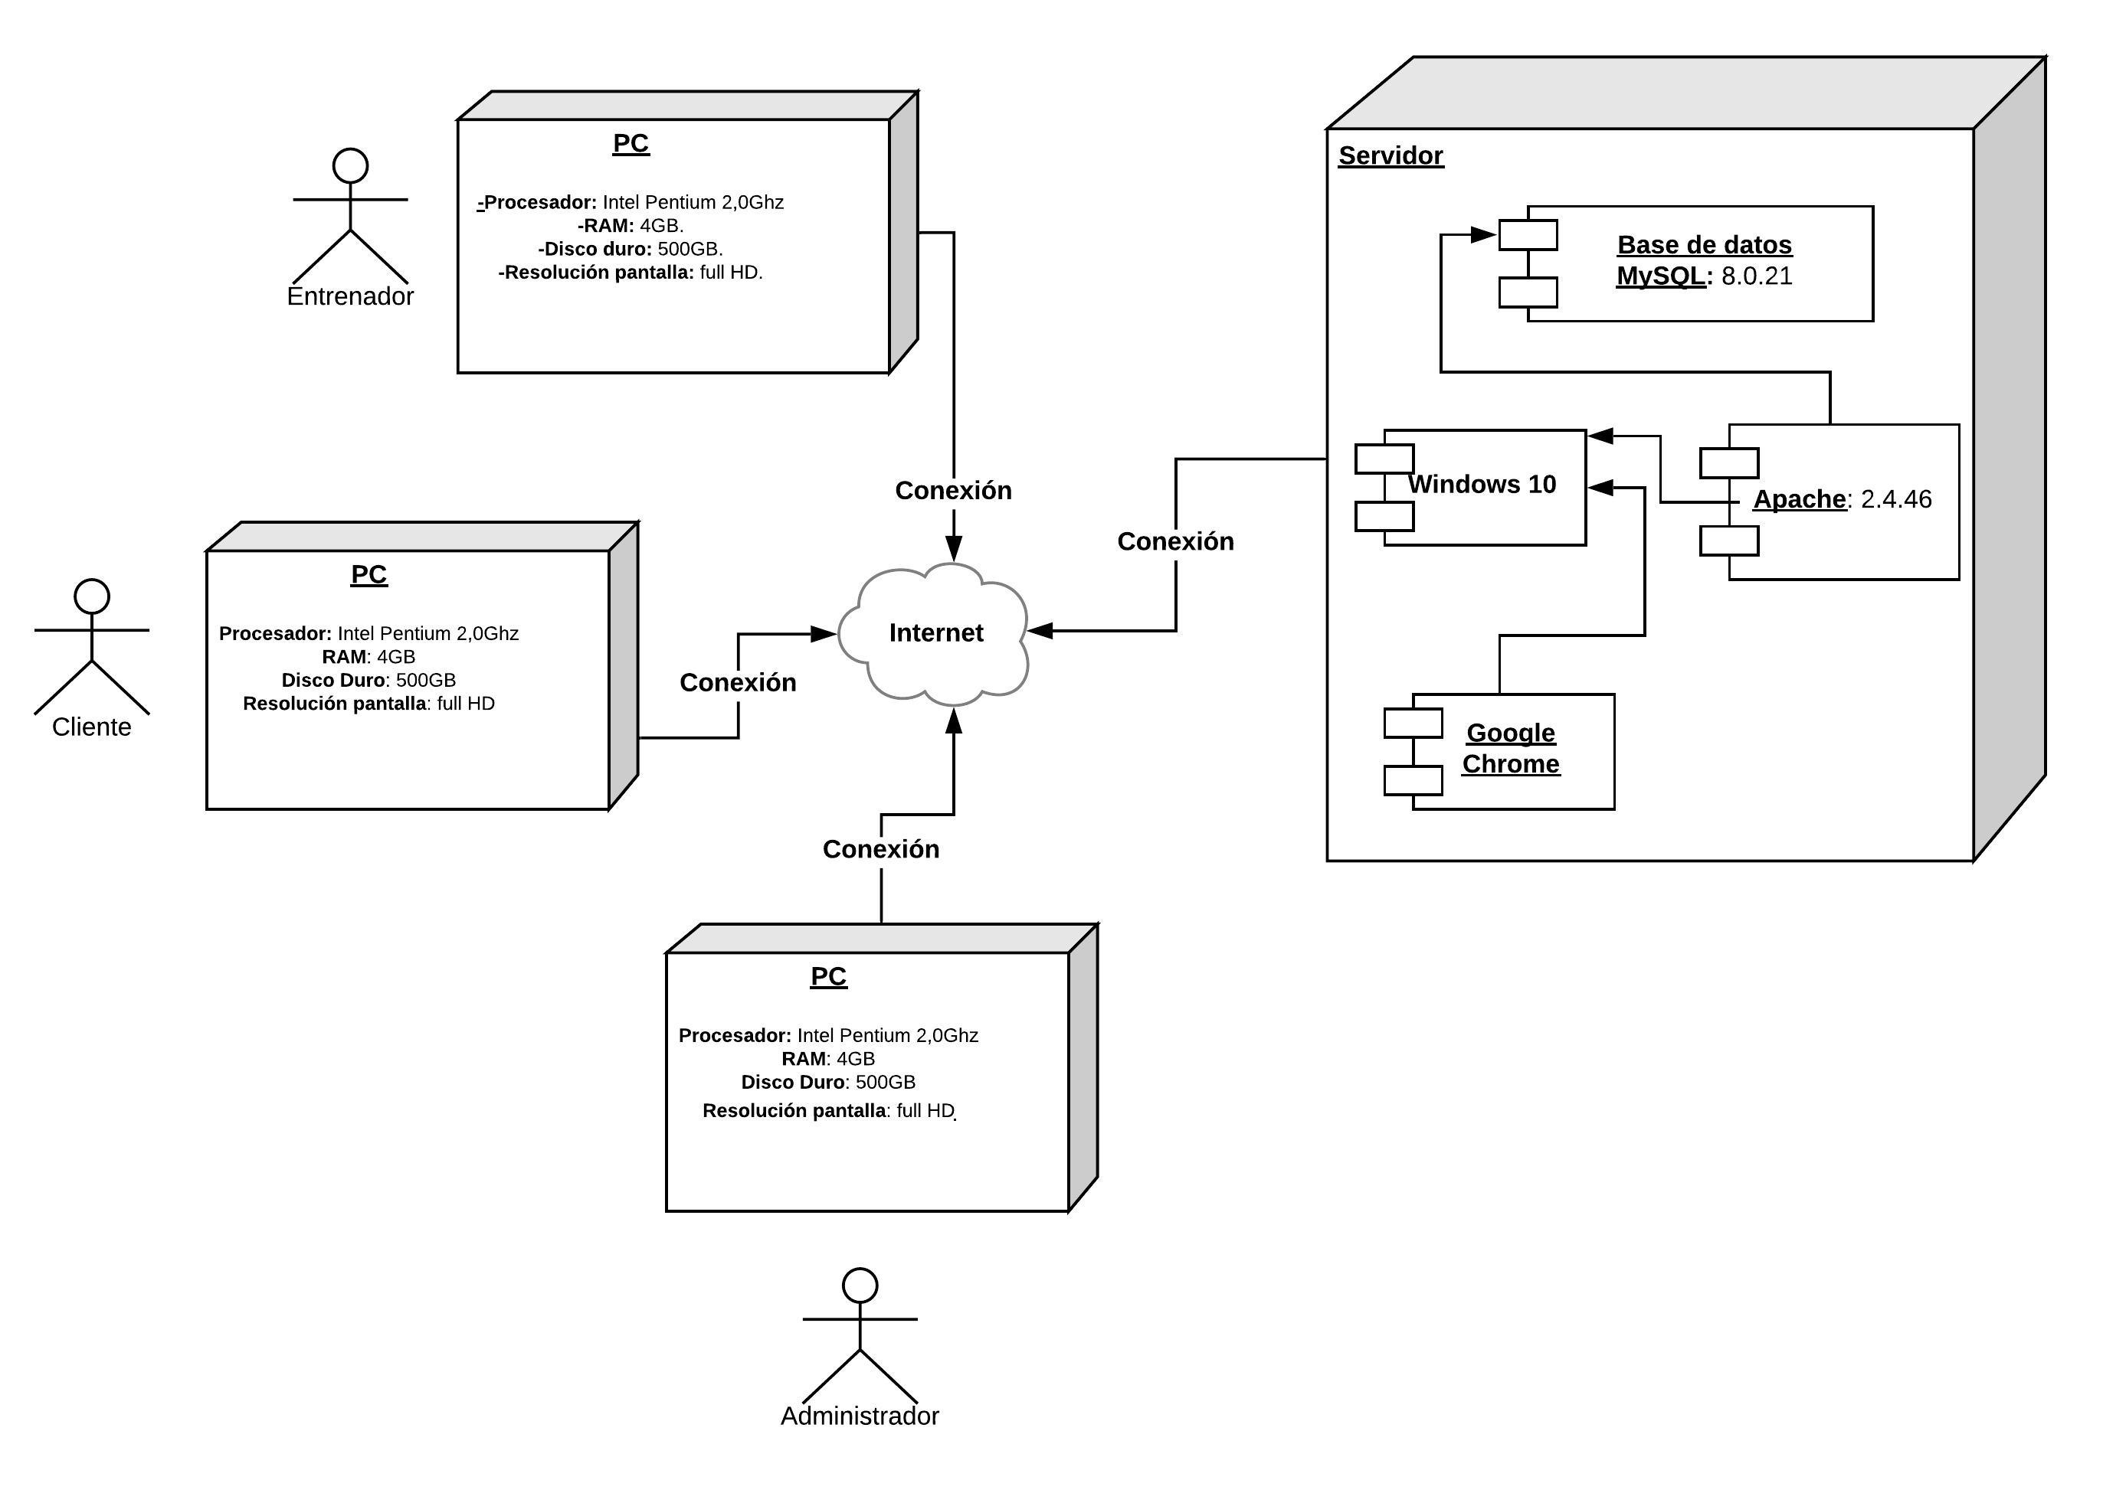
Diagrama de distribución

Slide 16
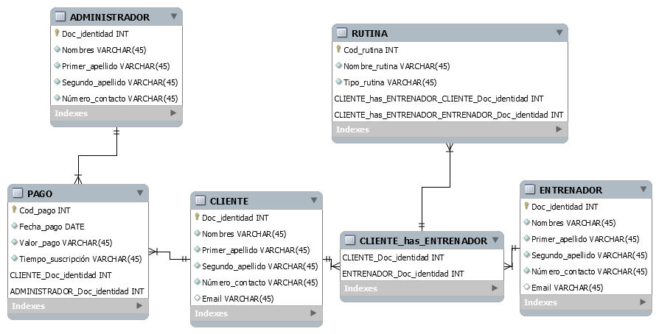
Diagrama relacional normalizado

Slide 17
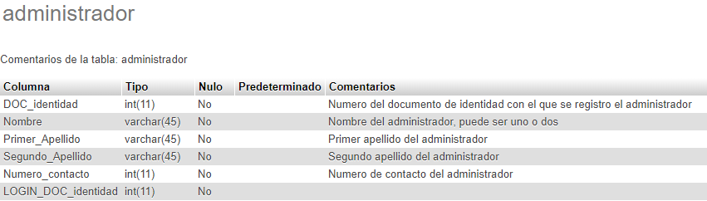
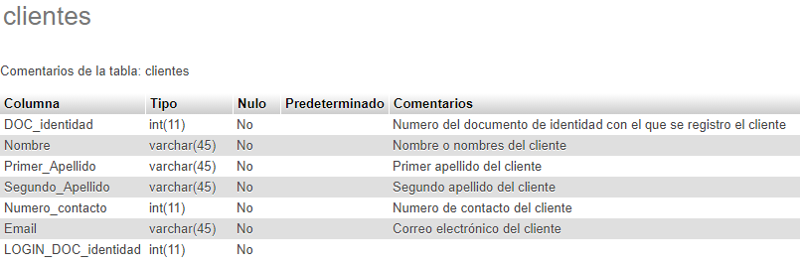
Diccionario de datos

Slide 18
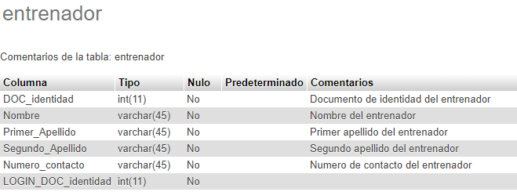
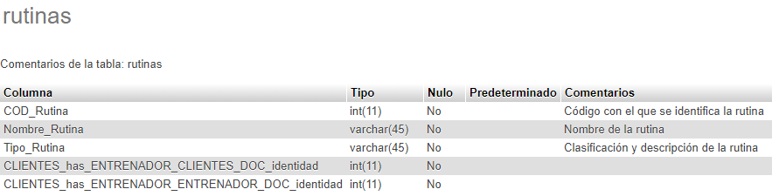
Diccionario de datos

Slide 19
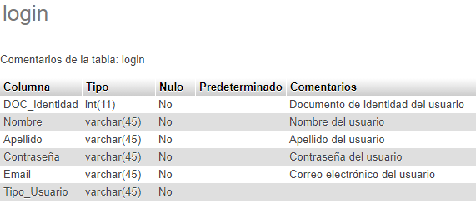
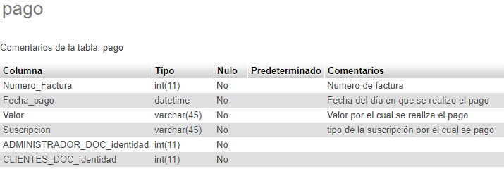
Diccionario de datos

Slide 20
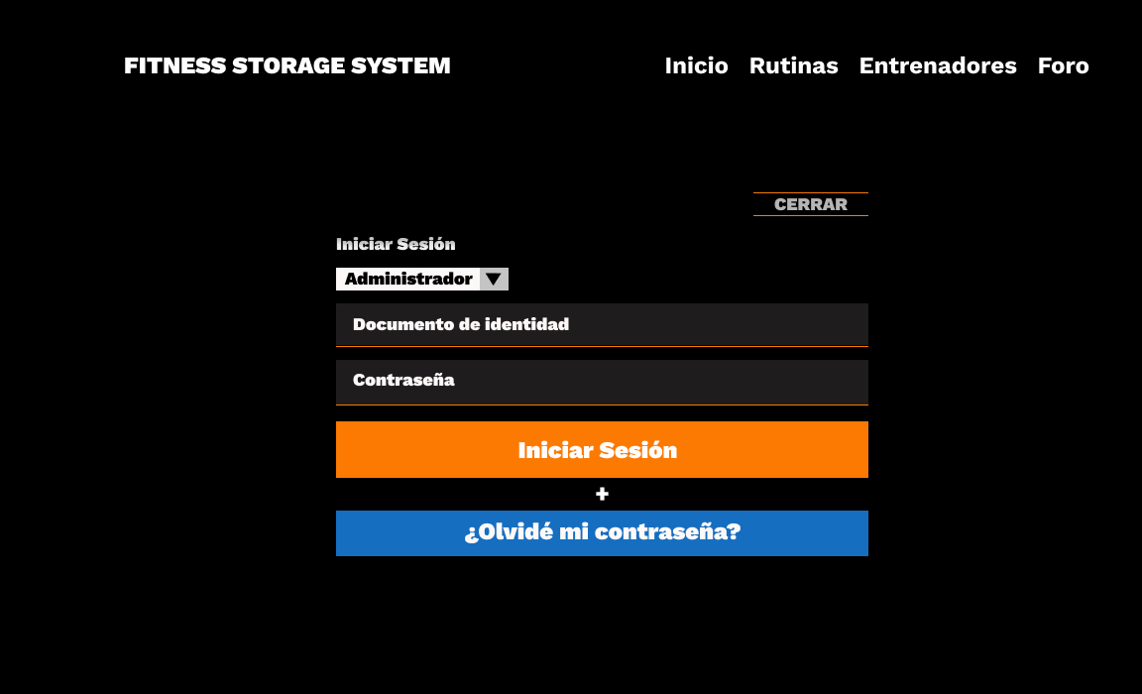
Mockups

Slide 21
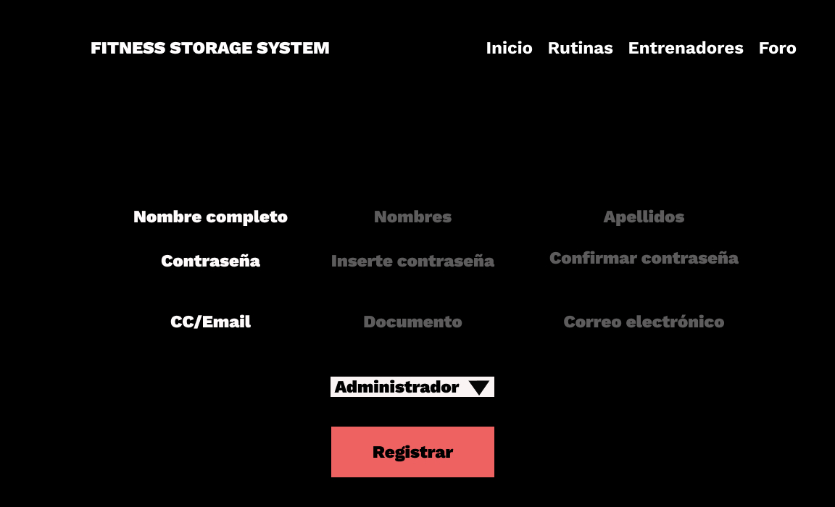
Mockups

Slide 22
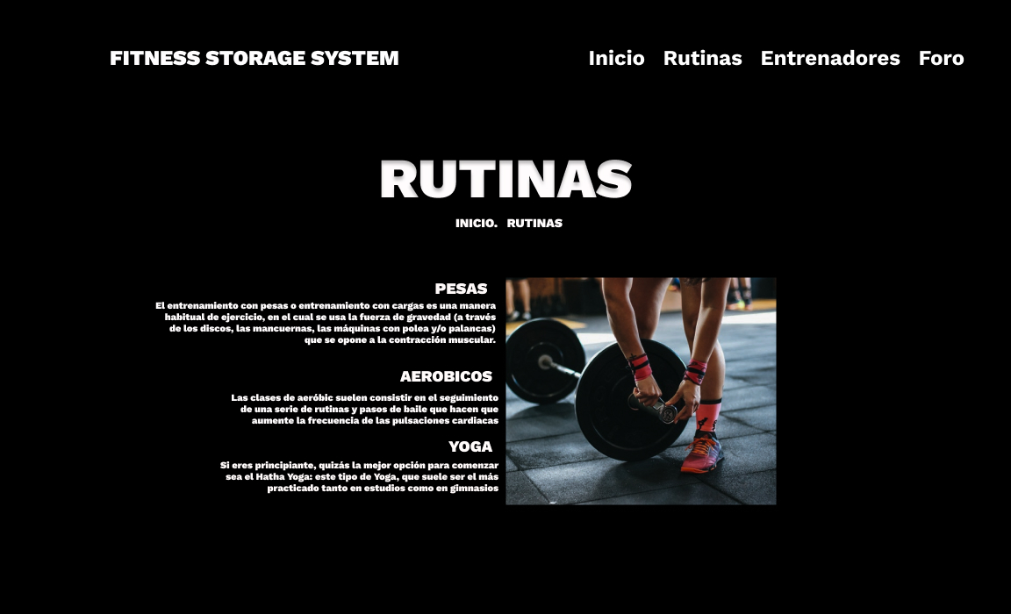
Mockups

Slide 23
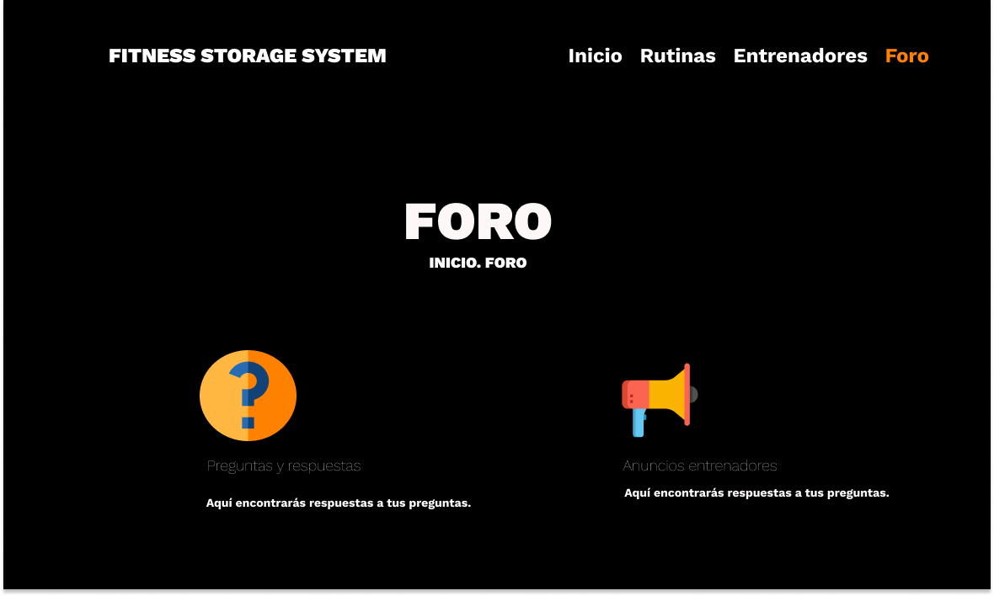
Mockups

Slide 24
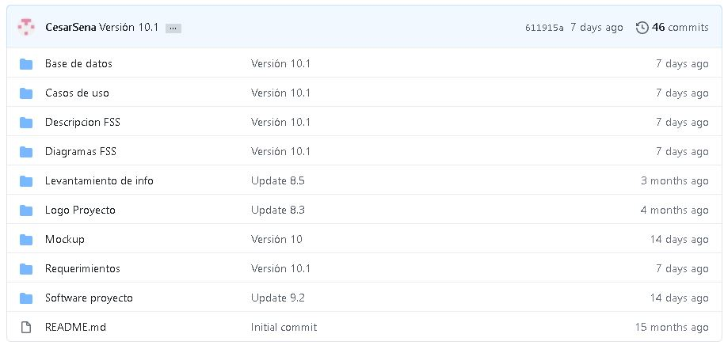
Github: control de versiones
https://github.com/teamfsteelsystem/ProyectoFSS

Slide 25

Delimitación del proyecto
Fitness Storage System es un proyecto que se está desarrollando por aprendices del Sena en un tiempo determinado de año y medio. Tendrá su prueba piloto en el gimnasio Energy Training ubicado en Suba (cra 109ª N° 143-73).

